Slide 1
Record
MAKEH

Slide 2
Record
MAKEH
ALIF SYAHA P P K
A11.2018.11121

Slide 3





KRESNO AKMAL HANIF
A11.2018.11136
ALIF SYAHA P P K
A11.2018.11121
MANUEL SETYO S S
A11.2018.11122
ERICSSON DHIMAS N
A11.2018.11128
RIZKI FADHOL A
A11.2018.11135

Slide 4
Project Charter
Nama Proyek :
Penerapan Game Katalog di MAKEH Record
Nama Tim
PPL Kelompok 5
Tanggal Mulai Proyek :
23 Maret 2021
Tanggal Akhir Proyek :
25 Januari 2022

Slide 5
Project Charter
Deskripsi Proyek :
Proyek MAKEH Record digunakan untuk katalog game board , pada proyek MAKEH Record terdapat fitur-fitur detail game, detail leaderboard didalam leaderboard terdapat detail para top player, terdapat forum diskusi untuk game tersebut.
MAKEH Record memberikan free akses ke seluruh user untuk bisa menampilkan detail game board. Semua data tersebut dapat di export ke file dengan format csv.

Slide 6
Project Charter
Stakeholder
Product Owner : Community Board Game Semarang
Project Sponsor : UDINUS, BGG Board
Project Leader : Kresno Akmal Hanif
Business & System Analyst : Alif Syaha Pristyan P.K
Database Designer : Ericsson Dhimas Niagara
UI Designer : Rizki Fadhol Ardafa
Front-End Programmer : Manuel Setyo Saputro Sriwibowo
Back-End Programmer : Manuel Setyo Saputro Sriwibowo

Slide 7
Project Scope Statement
Ruang Lingkup
MAKEH Record adalah sistem katalog yang dikhususkan untuk me-record permainan board game secara online dapat diakses melalui website. Aplikasi ini bekerja sama dengan situs-situs permainan board game yang sudah resmi,dan untuk data pengguna kami mengambil dari database situs-situs yang mau bekerja sama dengan kami. Leaderboard yang kami sediakan akan mengalami perubahan secara berkala.

Slide 8
Project Scope Statement
Deskripsi Fungsionalitas
Makeh record sudah terhubung saat login permainan
Mendata score permainan
Menyimpan hasil permainan
Menyimpan data user untuk leaderboard
Leaderboard update otomatis jika ada pemain yang memperoleh score
Dapat membedakan leaderboard tiap waktu

Slide 9
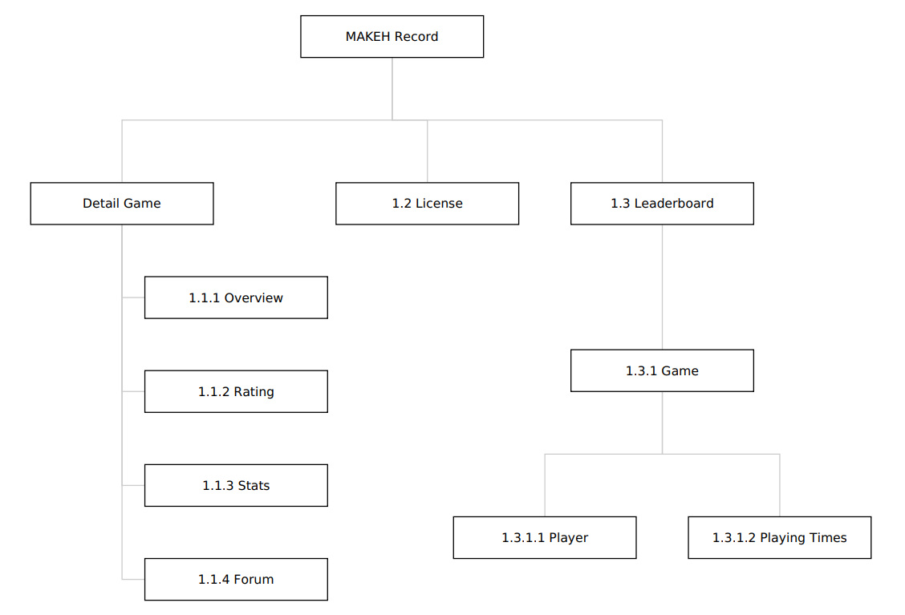
Work Breakdown Structure
Project Scope Statement

Slide 10
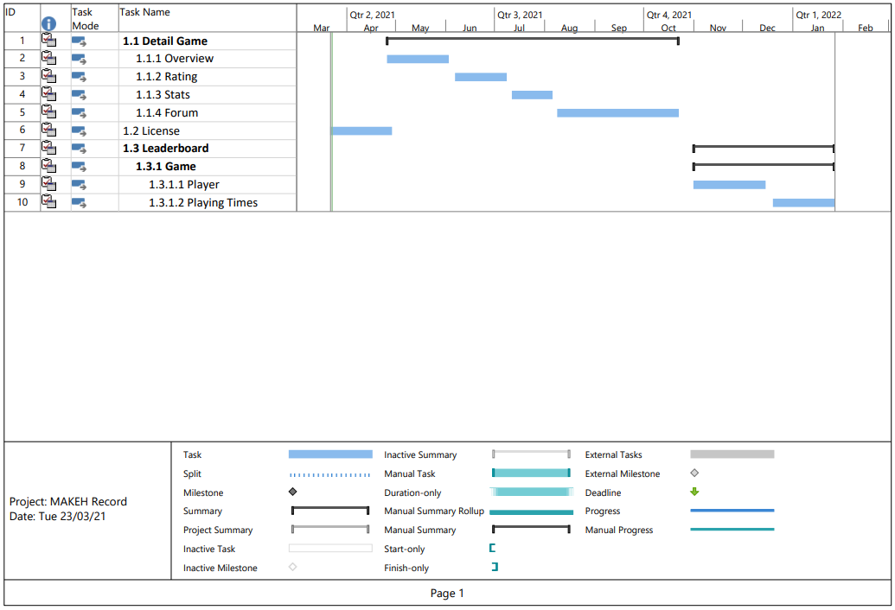
Gantt Chart
Project Scope Statement

Slide 11

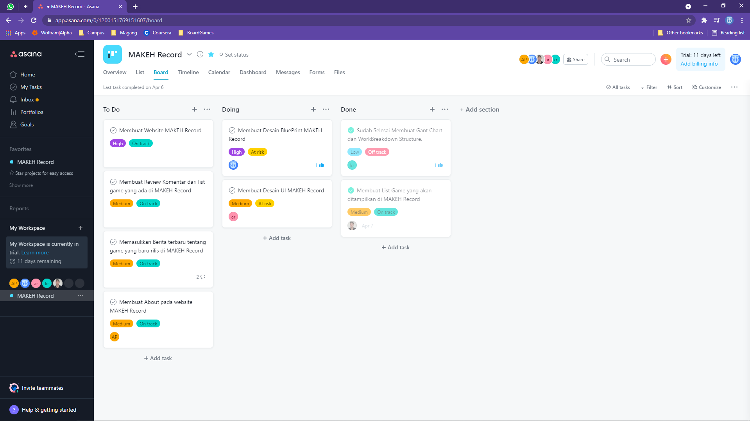
Project Management

Slide 12
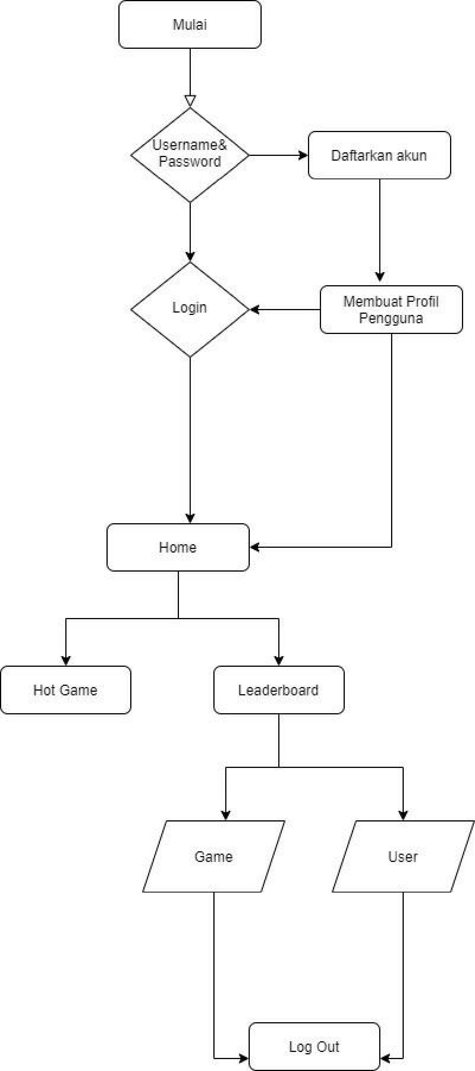

Diagram

Slide 13


Wireframe (Home)

Slide 14
Wireframe (Home)

Slide 15
Wireframe (Home)

Slide 16
Wireframe (Home)

Slide 17
Wireframe (Home)

Slide 18
Wireframe (Home)

Slide 19
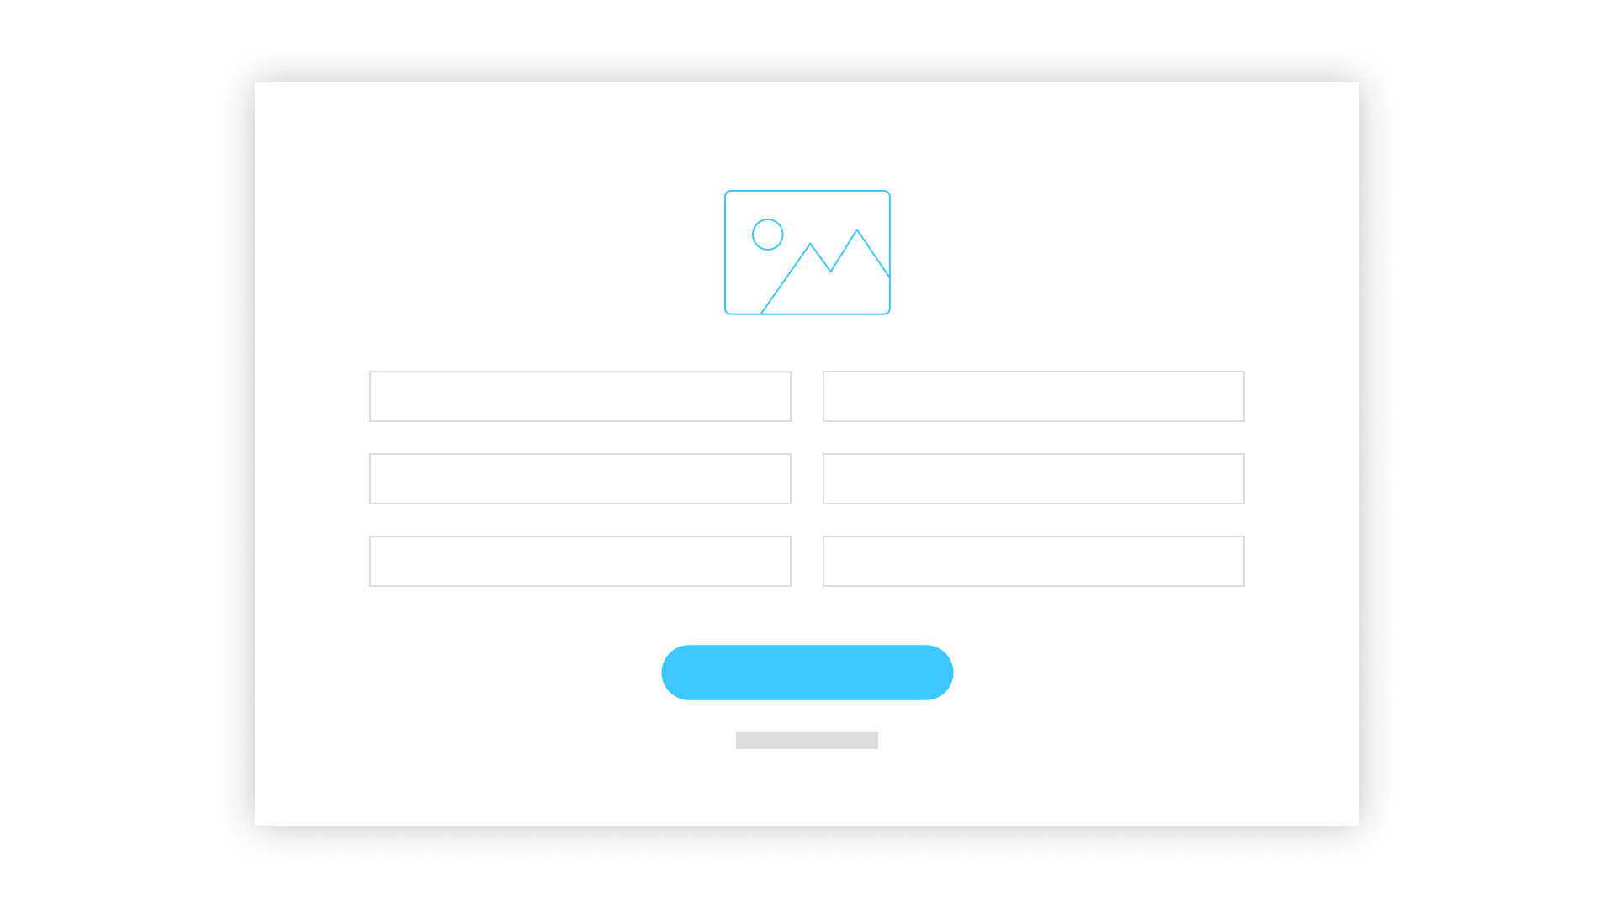
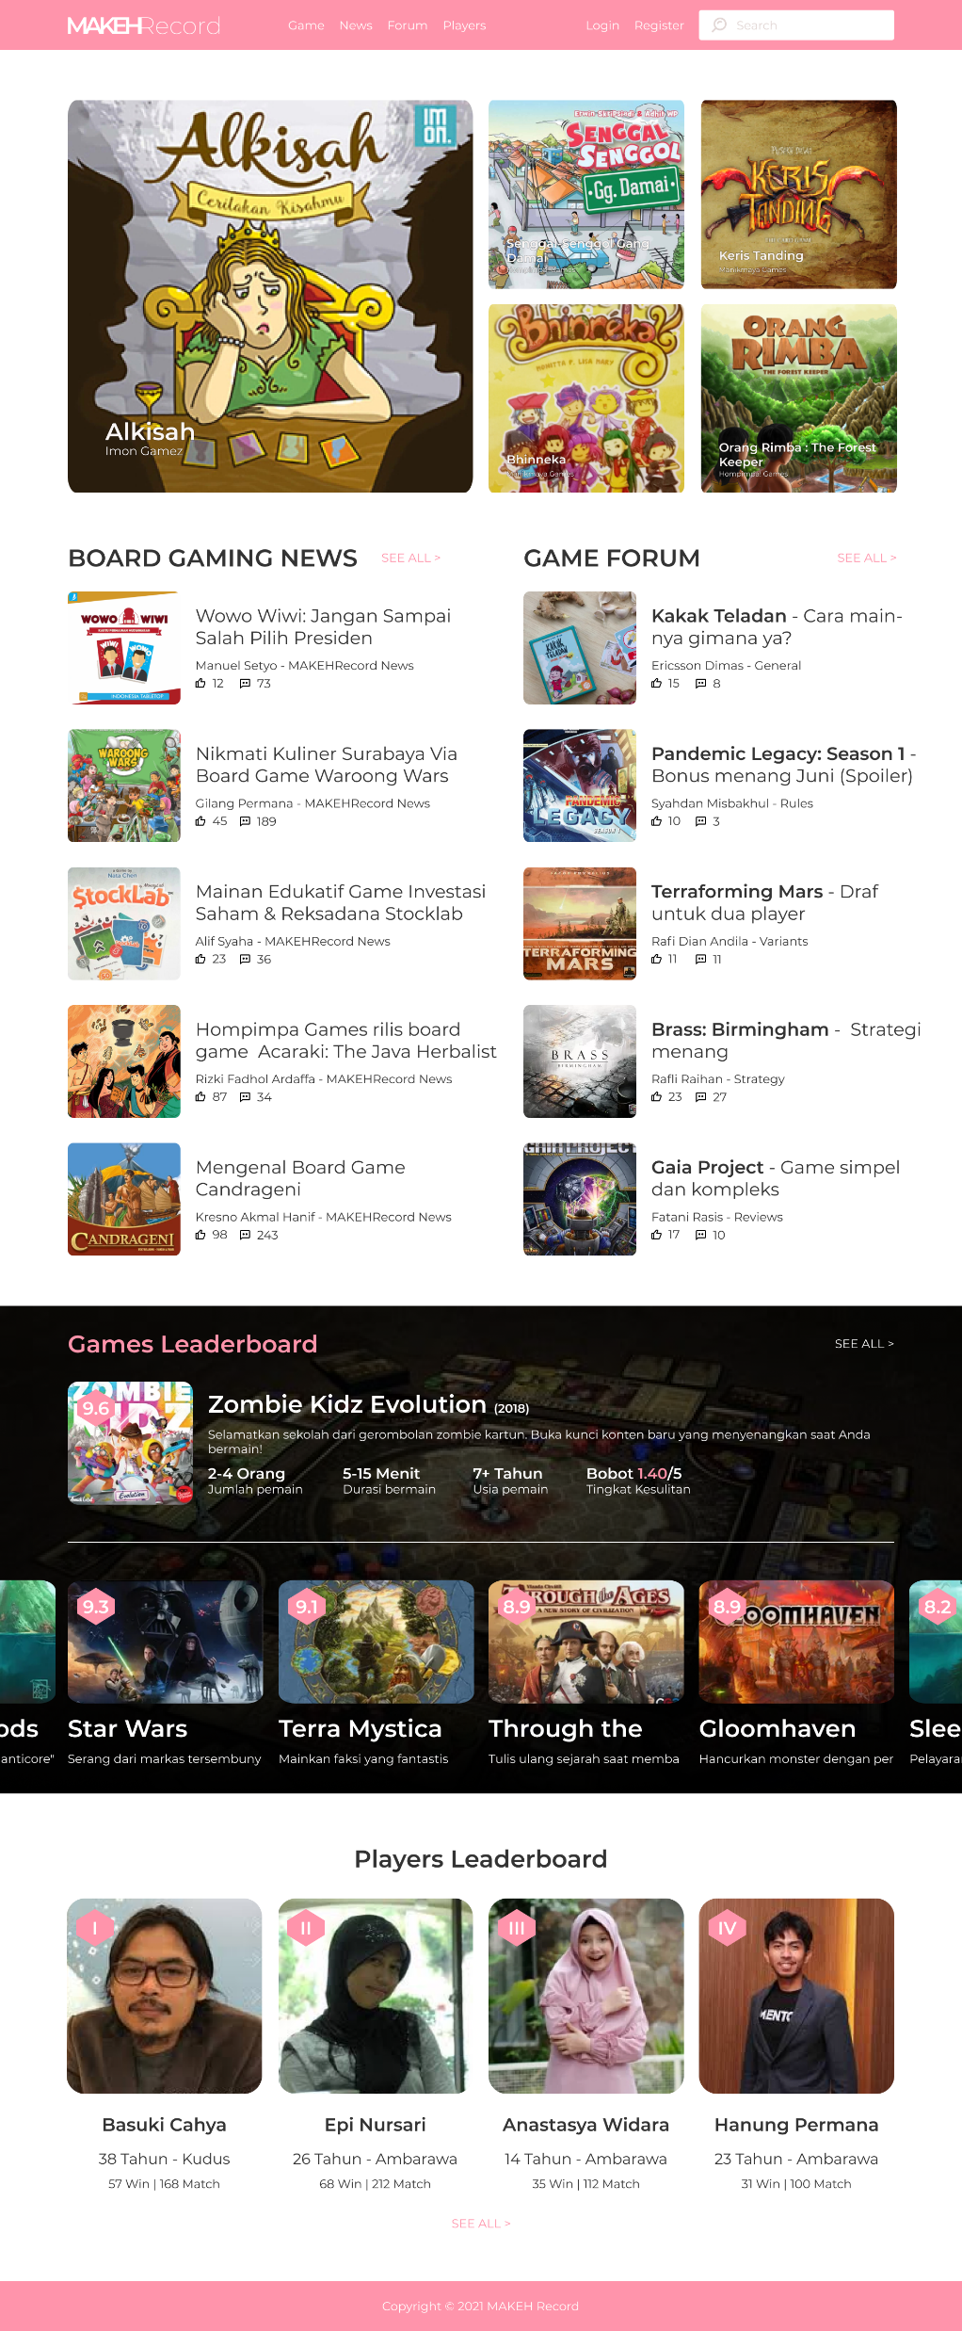
UI (Home)

Slide 20
UI (Home)

Slide 21
UI (Home)

Slide 22
UI (Home)

Slide 23
UI (Home)

Slide 24
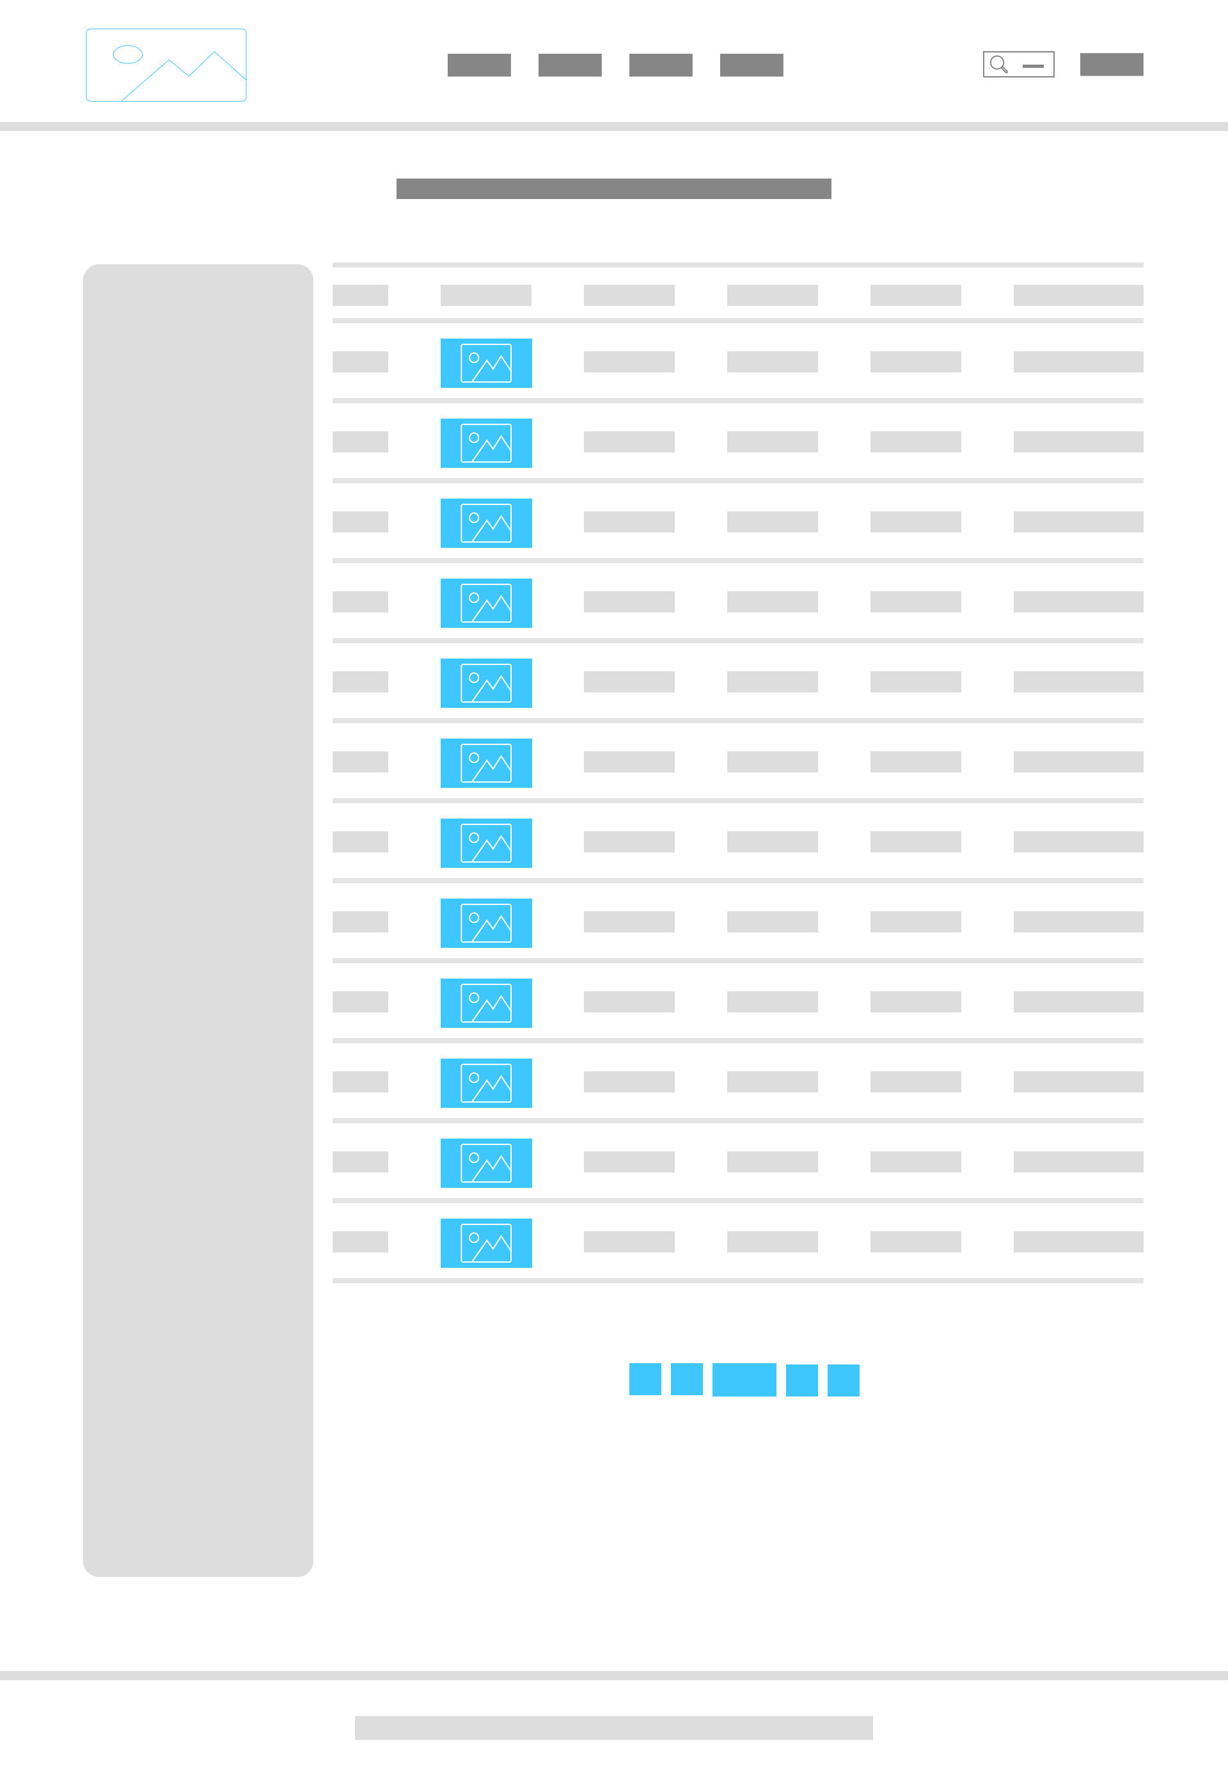
Wireframe (Leaderboard Game)

Slide 25
Wireframe (Leaderboard Game)

Slide 26
Wireframe (Leaderboard Game)

Slide 27

Wireframe (Leaderboard Player)

Slide 28
Wireframe (Leaderboard Player)

Slide 29
Wireframe (Leaderboard Player)

Slide 30
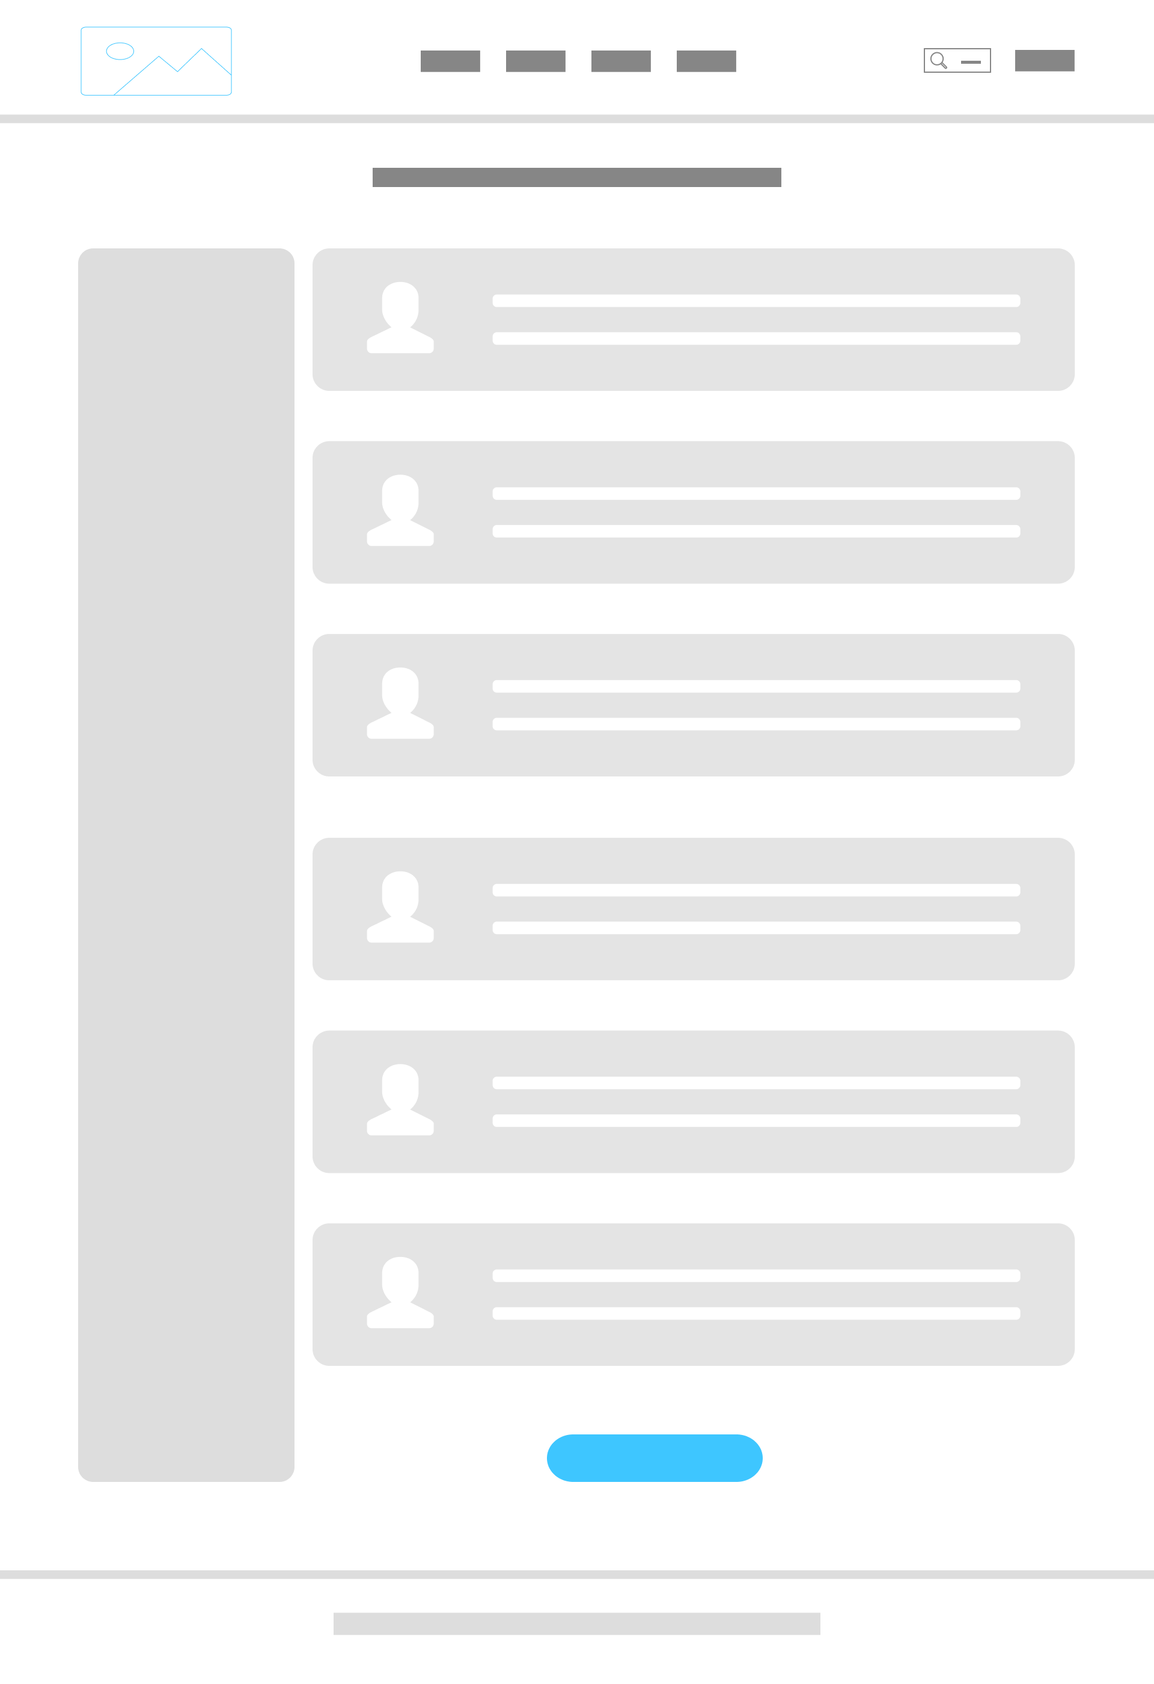
Wireframe (Forum)

Slide 31
Wireframe (Forum)

Slide 32
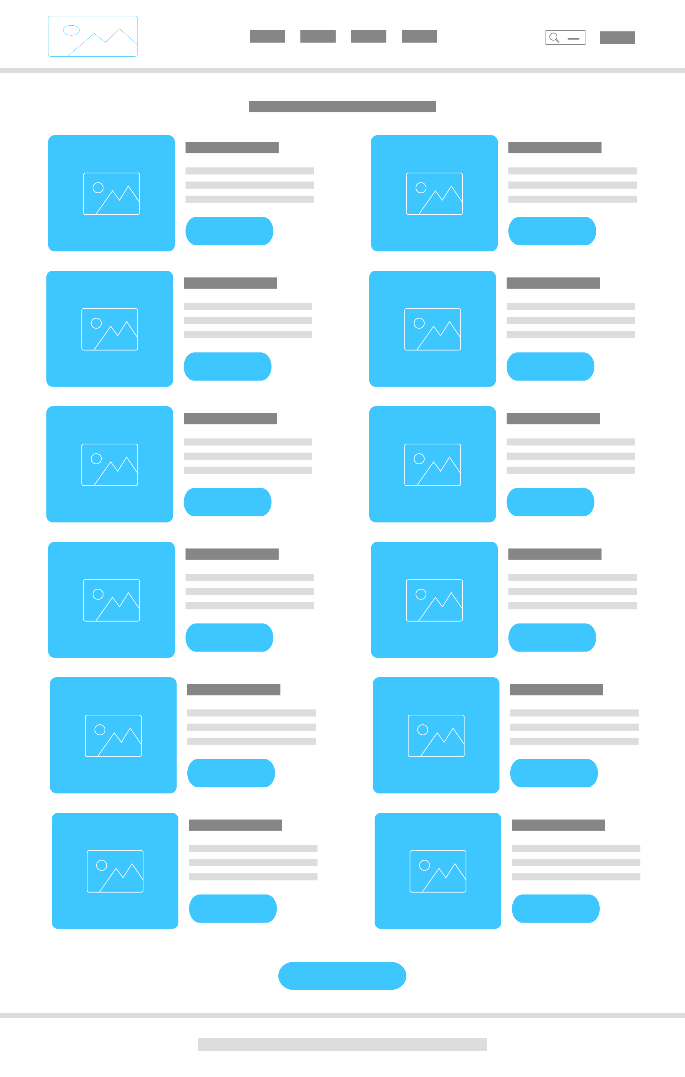
Wireframe (News)

Slide 33
Wireframe (News)

Slide 34
Wireframe (News)

Slide 35

UI (News)

Slide 36
UI (News)

Slide 37
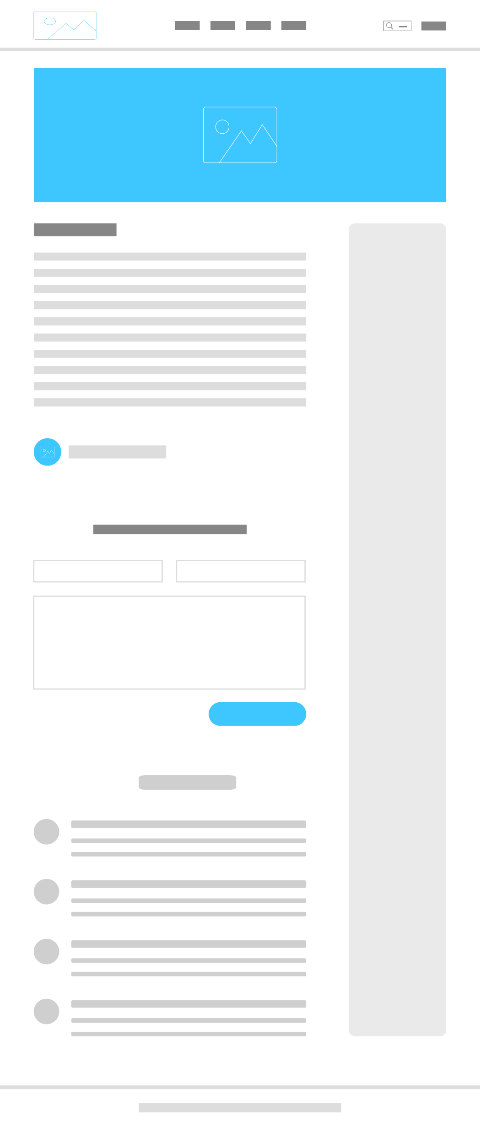
Wireframe (Post News)

Slide 38
Wireframe (Post News)

Slide 39
Wireframe (Post News)

Slide 40
Wireframe (Post News)

Slide 41
Wireframe (Post News)

Slide 42
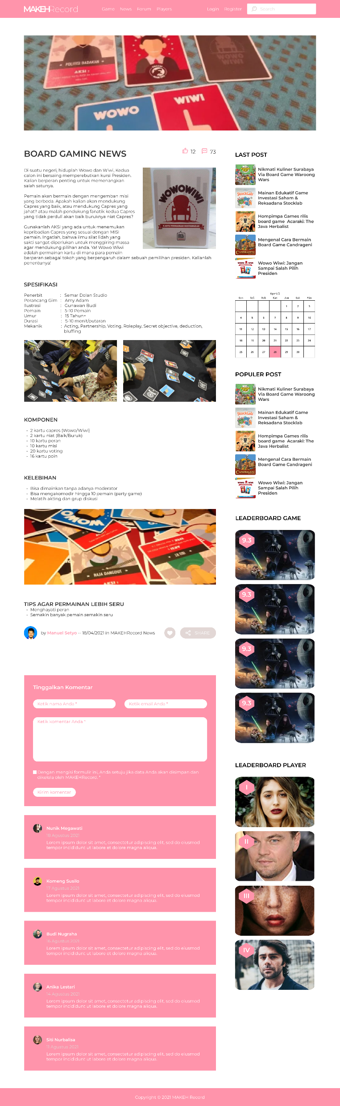
UI (Post News)

Slide 43
UI (Post News)

Slide 44
UI (Post News)

Slide 45
UI (Post News)

Slide 46
UI (Post News)

Slide 47
UI (Post News)

Slide 48
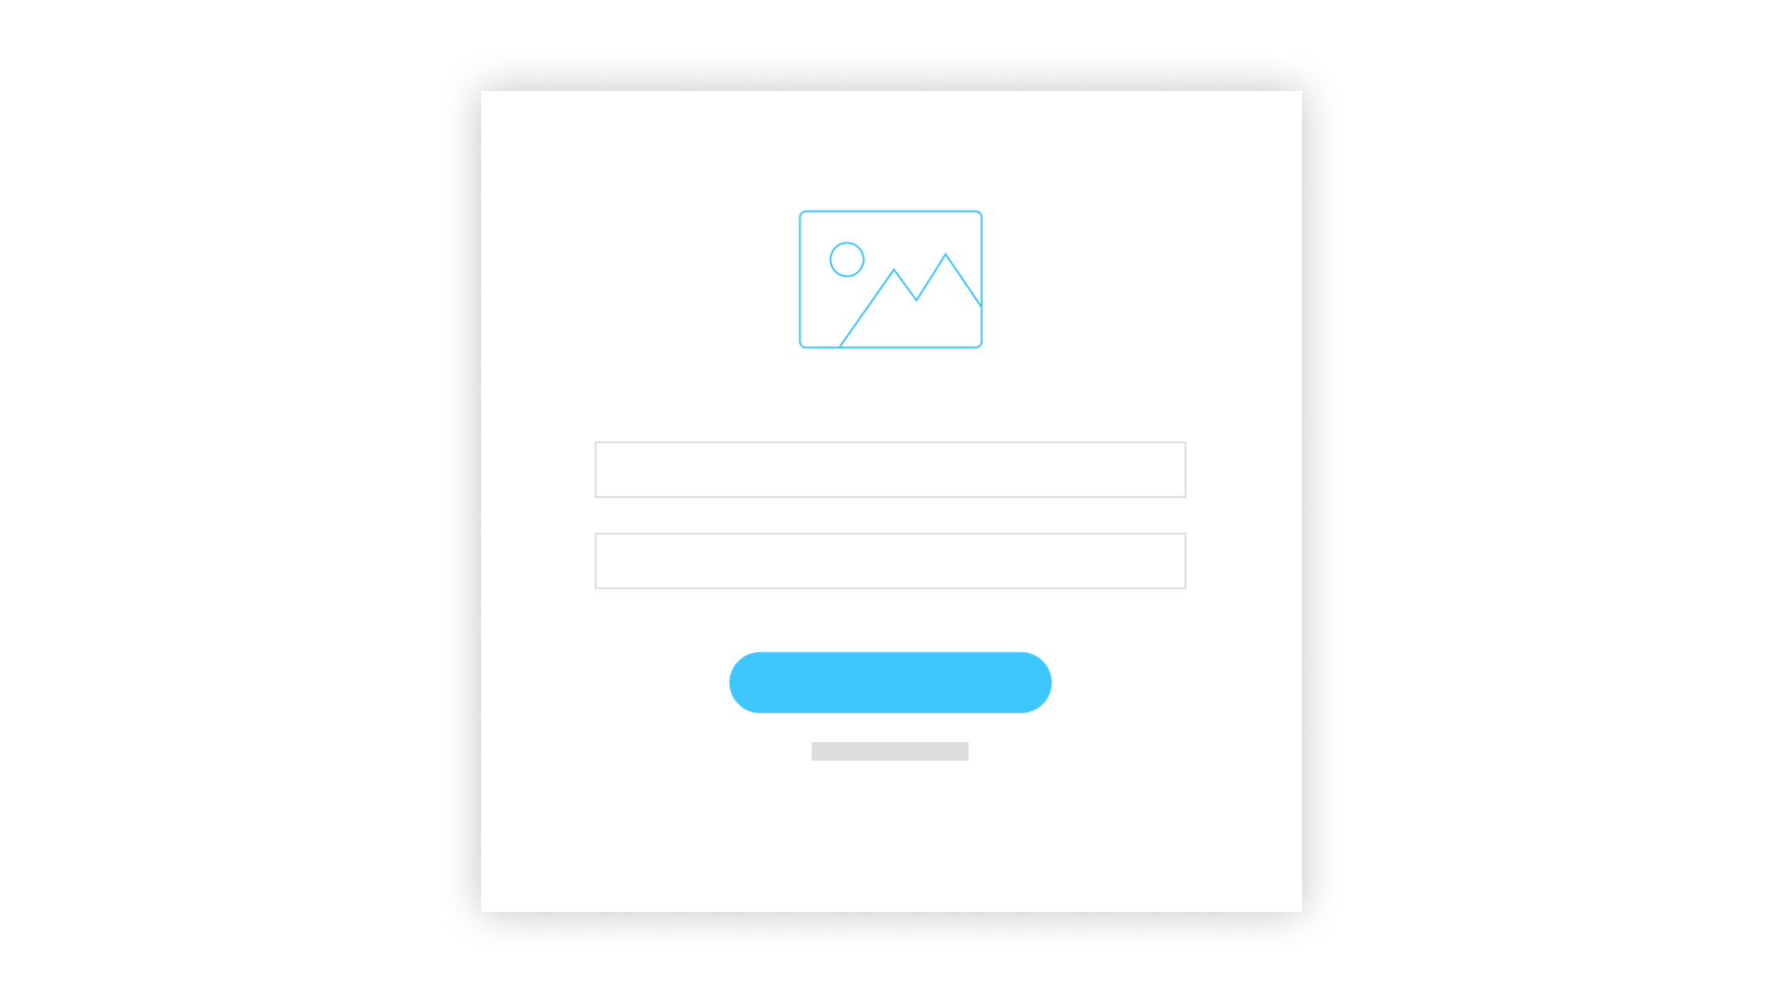
Wireframe (Login)

Slide 49
Wireframe (Register)

Slide 50


Slide 51
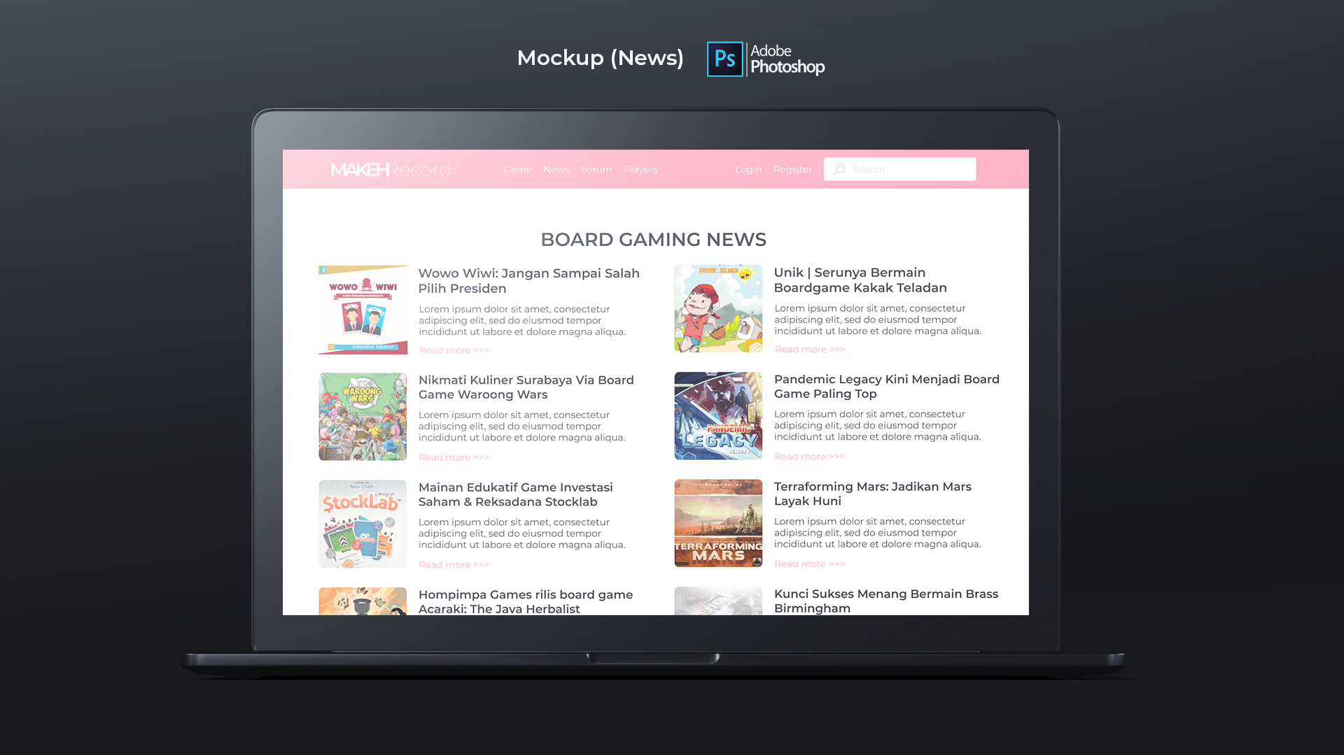

Slide 52


Slide 53
Terima Kasih

